Slide 1
微机原理及应用

Slide 2
第8章 常用可编程接口技术及应用
学习目标：
了解接口芯片8255A、8251A的内部结构
掌握上述芯片的工作原理
理解8255A等芯片在微机系统中的应用

Slide 3
8.1 可编程并行接口芯片8255A
8.1.1 并行接口概述
8.1.2 8255A的内部结构与引脚功能
8.1.3 8255A的控制字
8.1.4 8255A的工作方式
8.1.5 8255A的应用
返回

Slide 4
9.1.1 并行接口概述
1．并行接口的特点
（1）并行接口是在多根数据线上以数据字节或字为单位与I/O设备或被控对象传输数据。如并行打印机接口，键盘显示器接口，A/D、D/A转换器接口等。
（2）并行接口适用于近距离数据传输。并行通信是指两个功能模块之间有多条数据信号传送线路，这样功能模块之间可以一次同时传送多位数据，传送速度快。由于所需的数据传送线路较多，造价高，因此并行通信适用于近距离、快速数据交换的场合。
（3）在并行接口中，8位或16位是同时传输的。因此，采用并行接口与外设交换数据时，即使是用到其中的一位，也是一次输入/输出8位或16位。
（4）并行传送的信息不要求固定的格式，这与串行传送的信息有固定格式的要求不同。

Slide 5
9.1.1 并行接口概述
2．并行接口的类型
从并行接口数据传送的方向看，可分为两种，一是单向传送（只作为输入口或只作为输出口）；另一种是双向传送（既可作为输入口，也可作为输出口）。
从并行接口的电路结构看，并行接口可分为硬接线接口和可编程接口。硬接线接口的工作方式和功能单一，只能完成数据的传送，如果系统中需要控制和状态信息，只能由用户定义，使用不方便。也就是说，采用该方式一旦完成硬件电路设计，则接口的工作方式就被固定了。此类接口常由数据锁存器、数据缓冲器等组成，用于CPU与外部设备之间不需要联络信号的并行数据传输，如开关量的读取、发光二极管的控制等。可编程接口可以用软件编程的方法改变接口的工作方式及功能，具有广泛的适应性和很高的灵活性，在微机系统中得到广泛应用。

Slide 6
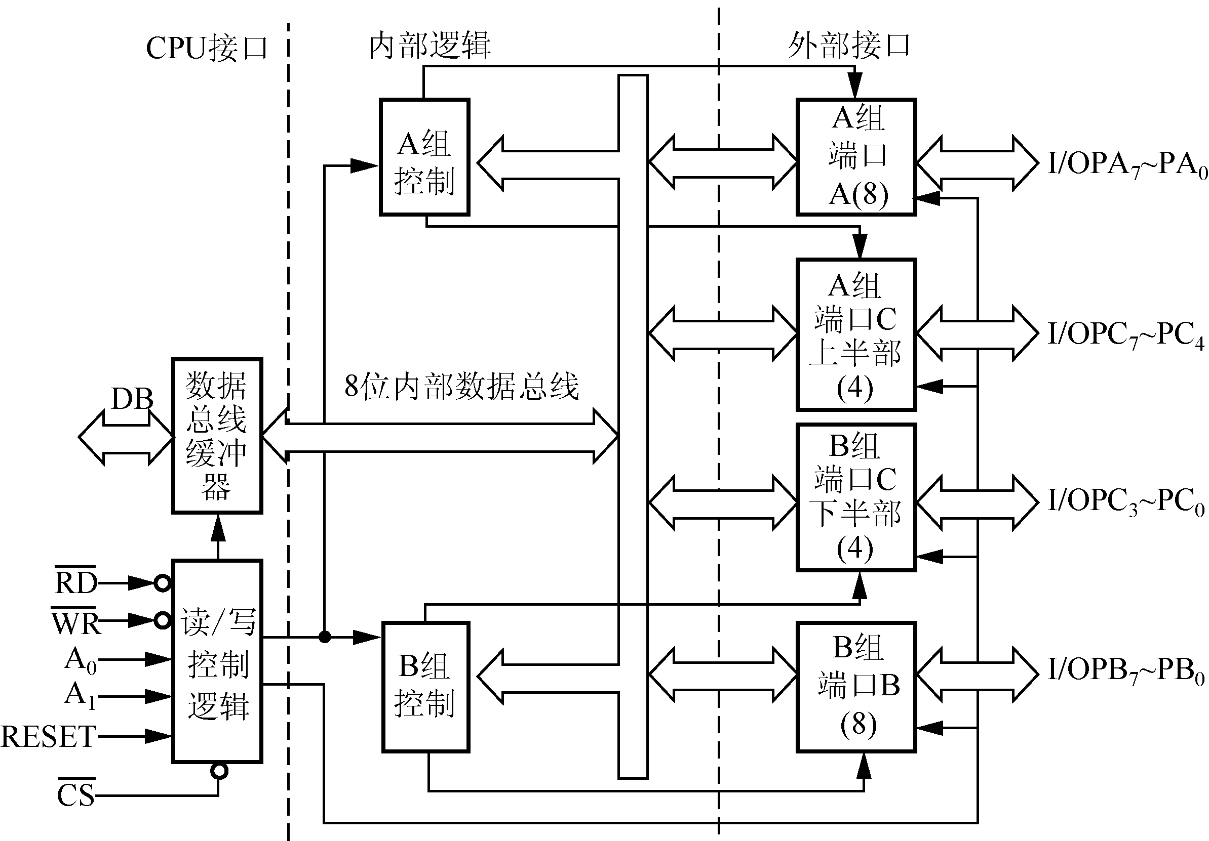
9.1.2 8255A的内部结构与引脚功能
Intel 8255A是一种通用的可编程并行接口芯片，它具有24根I/O引脚，采用双排直插式封装，使用单一+5V电源，全部输入/输出与TTL电平兼容。
1．8255A的内部结构
8255A的内部结构如图9-1所示，它由4部分组成。

Slide 7
9.1.2 8255A的内部结构与引脚功能
（1）数据端口A、B、C。
8255A有三个8位数据端口，即端口A、端口B和端口C。设计人员可通过编程使它们分别作为输入端口或输出端口。但三个端口各有特点。
① 端口A包含一个8位数据输入锁存器和一个8位数据输出锁存器/缓冲器。用端口A作为输入或输出时，数据均受到锁存。
② 端口B和端口C均包含一个8位数据输入缓冲器和一个8位数据输出锁存器/缓冲器。
在使用中，端口A和端口B常常作为独立的输入和输出端口。端口C除了可作为独立的输入或输出端口外，还可以配合端口A或端口B工作，端口C可以分成两个4位的端口，分别为端口A和端口B的控制信号或状态信号。

Slide 8
9.1.2 8255A的内部结构与引脚功能
（2）A组和B组控制电路。
这两组控制电路一方面接收CPU发来的控制字并决定8255A的工作方式；另一方面接收来自读/写控制电路的读/写命令，完成接口的读/写操作。A组控制电路用来控制A口及C口的高4位；B组控制电路用来控制B口及C口的低4位。
（3）数据总线缓冲器。
数据总线缓冲器是一个8位的双向三态缓冲器。8255A通过它与系统总线连接。输入/输出数据、CPU发给8255A的控制字都是通过这个缓冲器进行的。
（4）读/写控制逻辑。读/写控制逻辑电路负责管理8255A的数据传输过程。

Slide 9
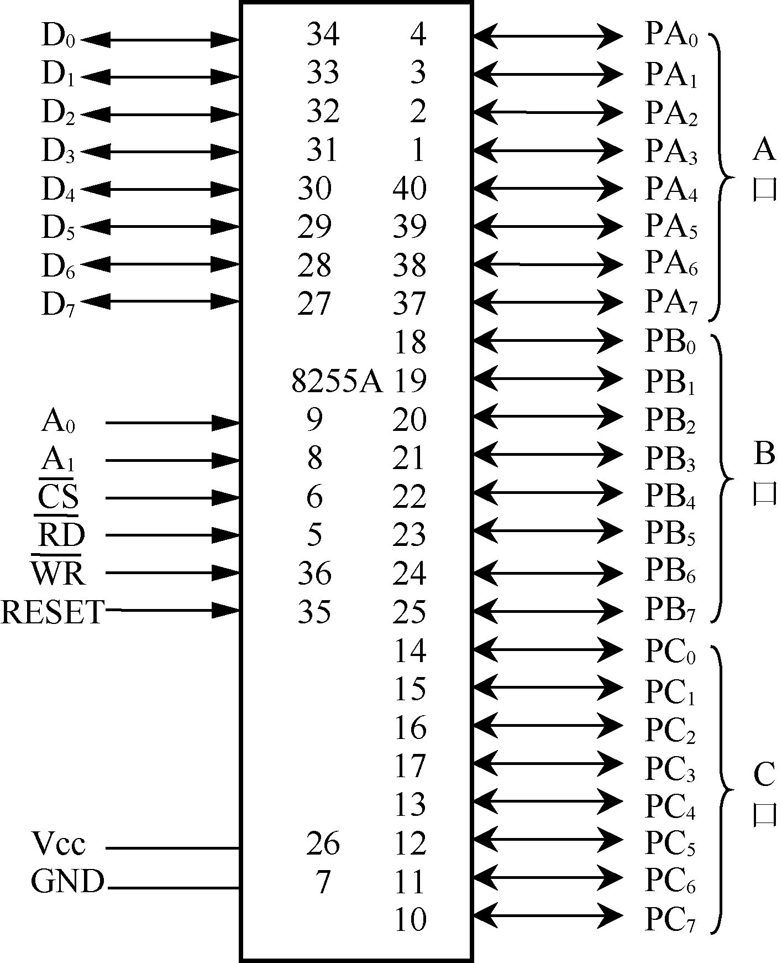
9.1.2 8255A的内部结构与引脚功能
2．8255A的引脚功能
8255A芯片除电源和地引脚以外，其他引脚可分为两组，引脚如图
9-2所示。

Slide 10
9.1.2 8255A的内部结构与引脚功能
表9-1 8255A的操作功能表
CS RD WR A₁ A₀ | 操 作 | 数据传送方式
0 0 1 0 0 | 读 A 口 | A口数据 → 数据总线
0 0 1 0 1 | 读 B 口 | B口数据 → 数据总线
0 0 1 1 0 | 读 C 口 | C口数据 → 数据总线
0 1 0 0 0 | 写 A 口 | 数据总线数据 → A口
0 1 0 0 1 | 写 B 口 | 数据总线数据 → B口
0 1 0 1 0 | 写 C 口 | 数据总线数据 → C口
0 1 0 1 1 | 写控制口 | 数据总线数据 → 控制口

Slide 11
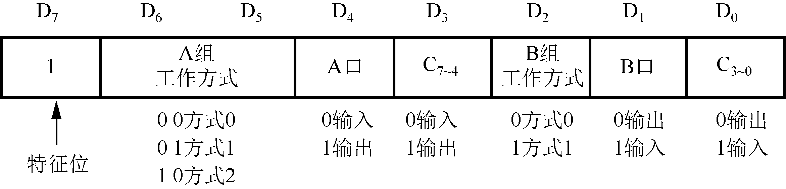
9.1.3 8255A的控制字
8255A有两个控制字：方式选择控制字和端口C置位/复位控制字。这两个控制字公用一个地址，即控制端口地址。用控制字的D₇位来区分这两个控制字，D₇=1为方式选择控制字；D₇=0为端口C置位/复位控制字。
1．方式选择控制字
方式选择控制字的格式如图9-3所示：D₀～ D₂用来对B组的端口进行工作方式设定；D₃～ D₆用来对A组的端口进行工作方式设定；最高位为1是方式选择控制字标志。
0输出
1输入
0输出
1输入

Slide 12
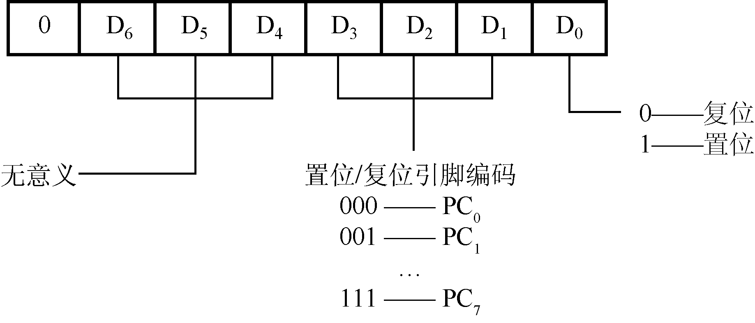
9.1.3 8255A的控制字
2．端口C置位/复位控制字
端口C置位/复位控制字的格式如图9-4所示：D3～ D1三位的编码与端口C的某一位相对应；D0决定置位或复位操作；最高位为0，是端口C置位/复位控制字标志。

Slide 13
9.1.4 8255A的工作方式
8255A有以下三种工作方式，用户可以通过编程来设置。
1．方式0（基本输入/输出）
在方式0下，每一个端口都作为基本的输入或输出口，端口C的高4位和低4位及端口A、端口B都可独立地设置为输入口或输出口。4个端口的输入/输出可有16种组合。
8255A工作于方式0时，CPU可采用无条件读写方式与8255A交换数据，也可以采用查询方式与8255A交换数据。采用查询方式时，可利用端口C作为与外设的联络信号。
方式0的应用场合有两种：一种是同步传送；另一种是查询传送。

Slide 14
9.1.4 8255A的工作方式
2．方式1（选通输入/输出）
方式1下三个端口分为A、B两组，端口A、端口B仍作为输入或输出口，端口C分成两部分，一部分（6位，分成两个3位）作为端口A和端口B的联络信号；另一部分（两位）仍可作为基本的输入/输出口。
3．方式2（双向选通输入/输出）
8255A的方式2可使8255A与外设进行双向通信，既能发送数据，又能接收数据。可采用查询方式和中断方式进行传输。
只有A口才有方式2。这时，C口PC7～PC3用作A口的应答联络线，其余PC0～PC2可用作方式0，也可用作B口方式1的应答联络线。

Slide 15
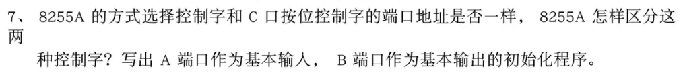
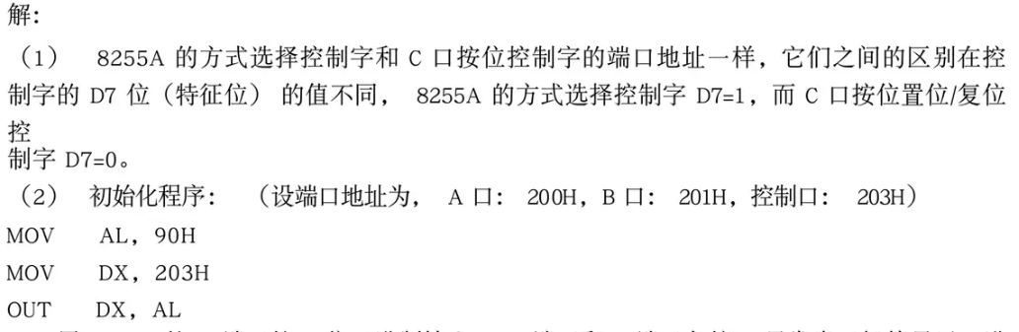
9.1.5 8255A的应用

Slide 16
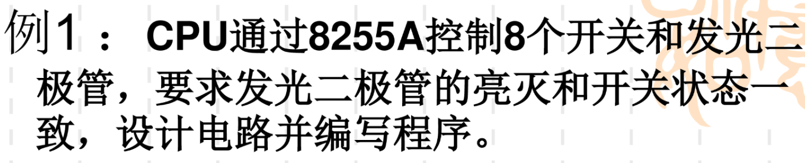
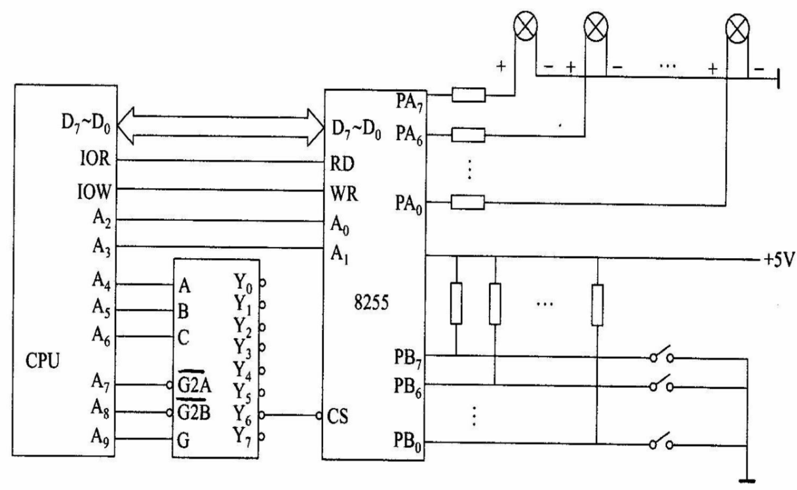
9.1.5 8255A的应用

Slide 17
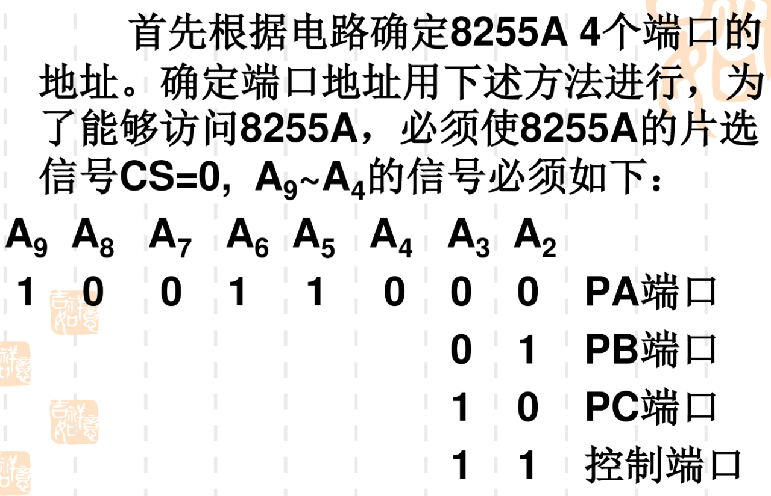

Slide 18
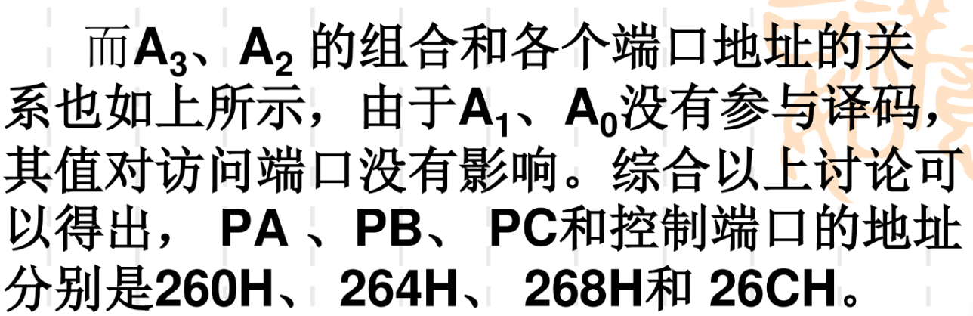
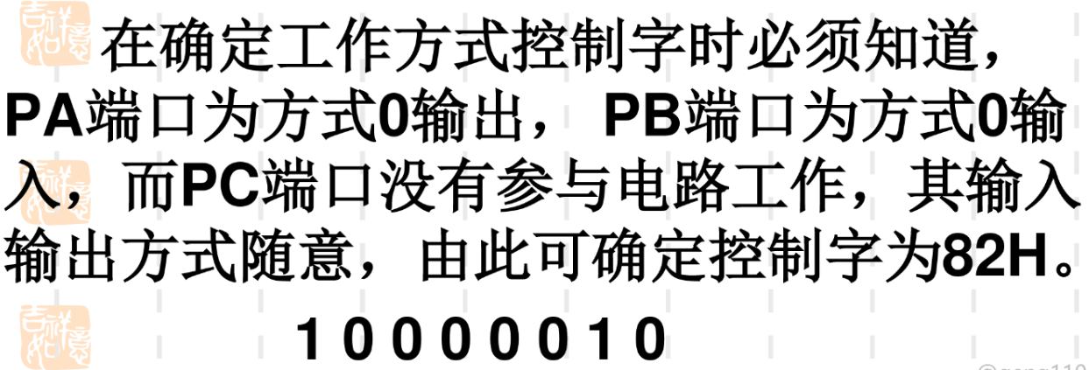

Slide 19
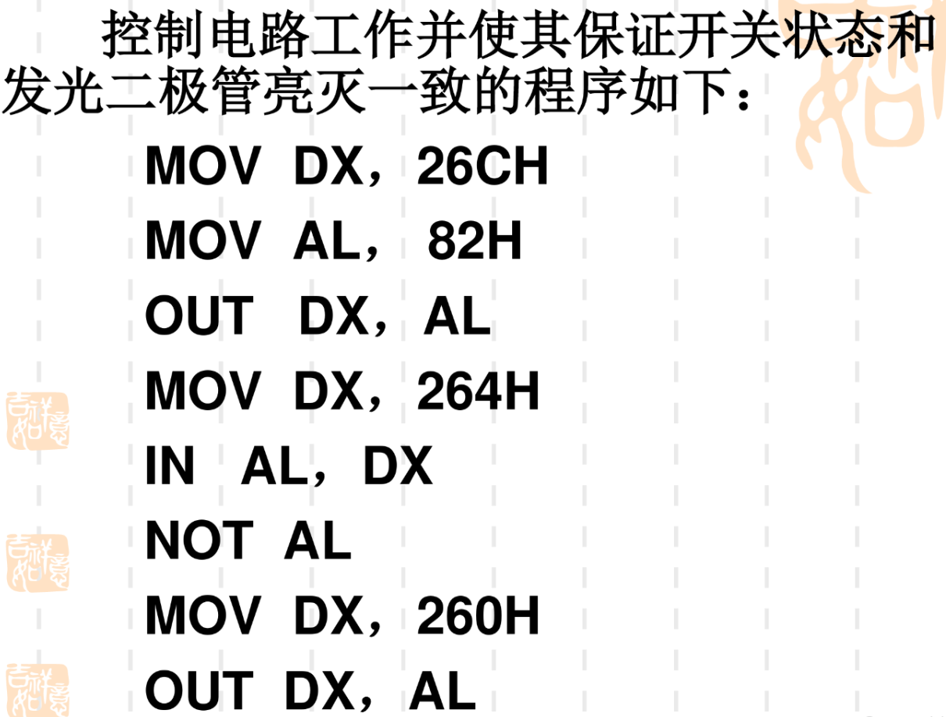

Slide 20
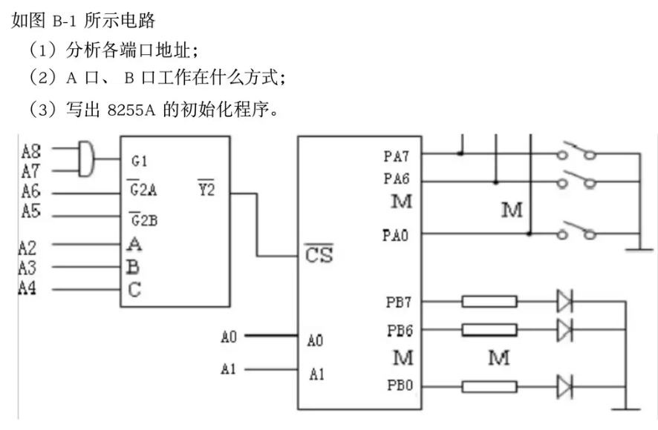
9.1.5 8255A的应用
8086系统中有一片8255，其中端口PA接开关设置，8255的PB口接发光二极管显示开关状态。

Slide 21
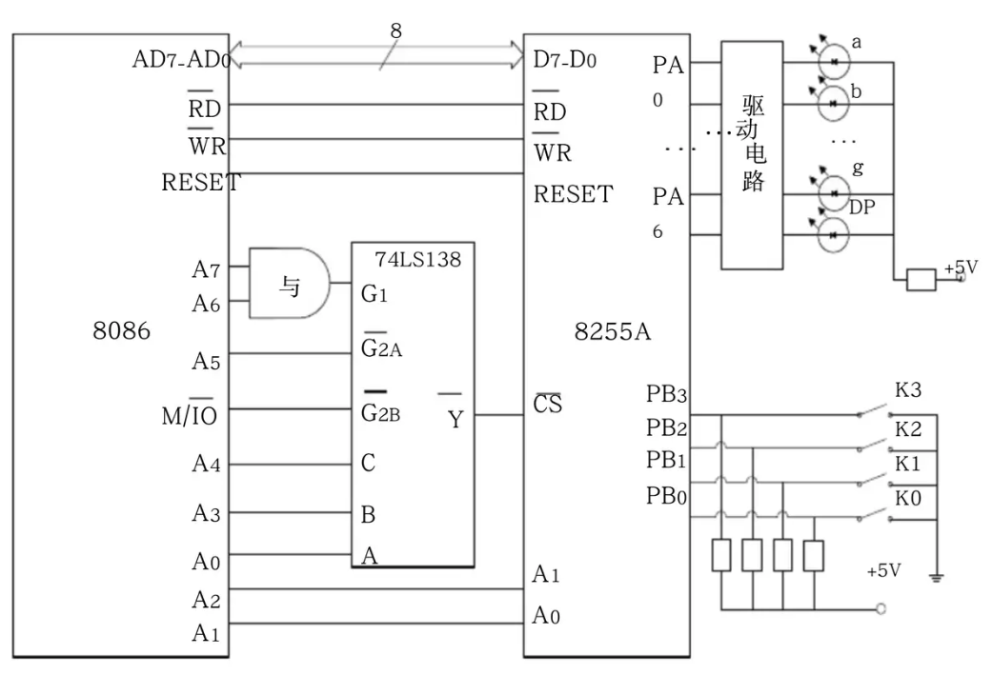
9.1.5 8255A的应用
8086系统中有一片8255，其中端口PA接了一个8段LED显示器，开关设置的二进制信息由8255的PB口输入，青果程序转换成对应的8段LED码后，由A口输出点亮LED。

Slide 22
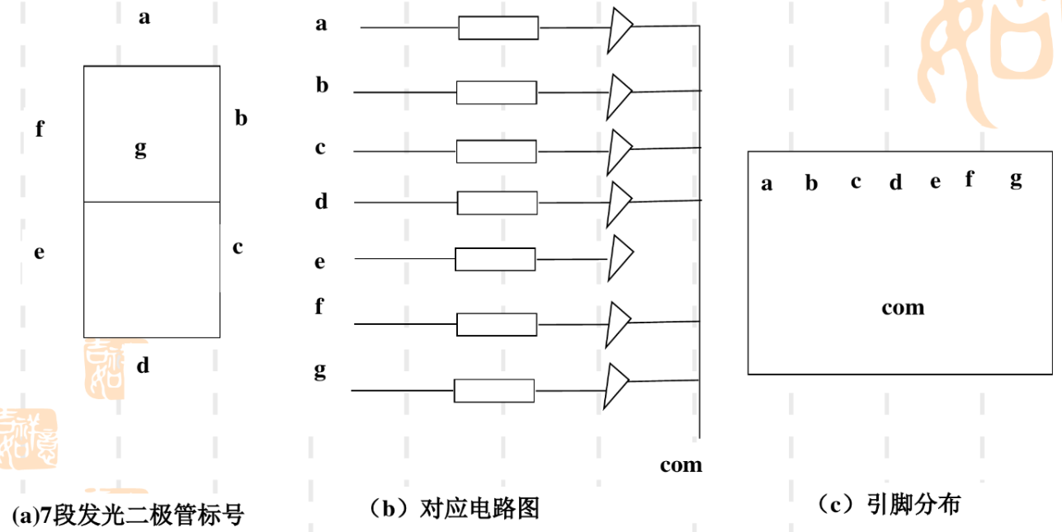

Slide 23
9.1.4 8255A的应用
应用8255A并行接口芯片设计的键盘采用行扫描法。
行扫描法原理：键盘的行线为扫描输出线，列线为状态输入线，且使列线都处于高电平状态。若行线输出低电平，只要某列有按键按下，那么该列就被按键触点短接到行线，因此该列都变为低电平。不按键时行线与列线之间没有接触点，列线输入仍为高电平。
使键盘上某一行线为低电平，而其余行接高电平，然后读取列值，如果列值中有某位为低电平，则表明行列交点处的键被按下；否则扫描下行，直到扫完全部行线为止。
【例9.1】扫描键盘按键并保存相应键值，硬件如图9-8所示。设8255A的端口地址为300H～303H，接收100个按键后结束。

Slide 24
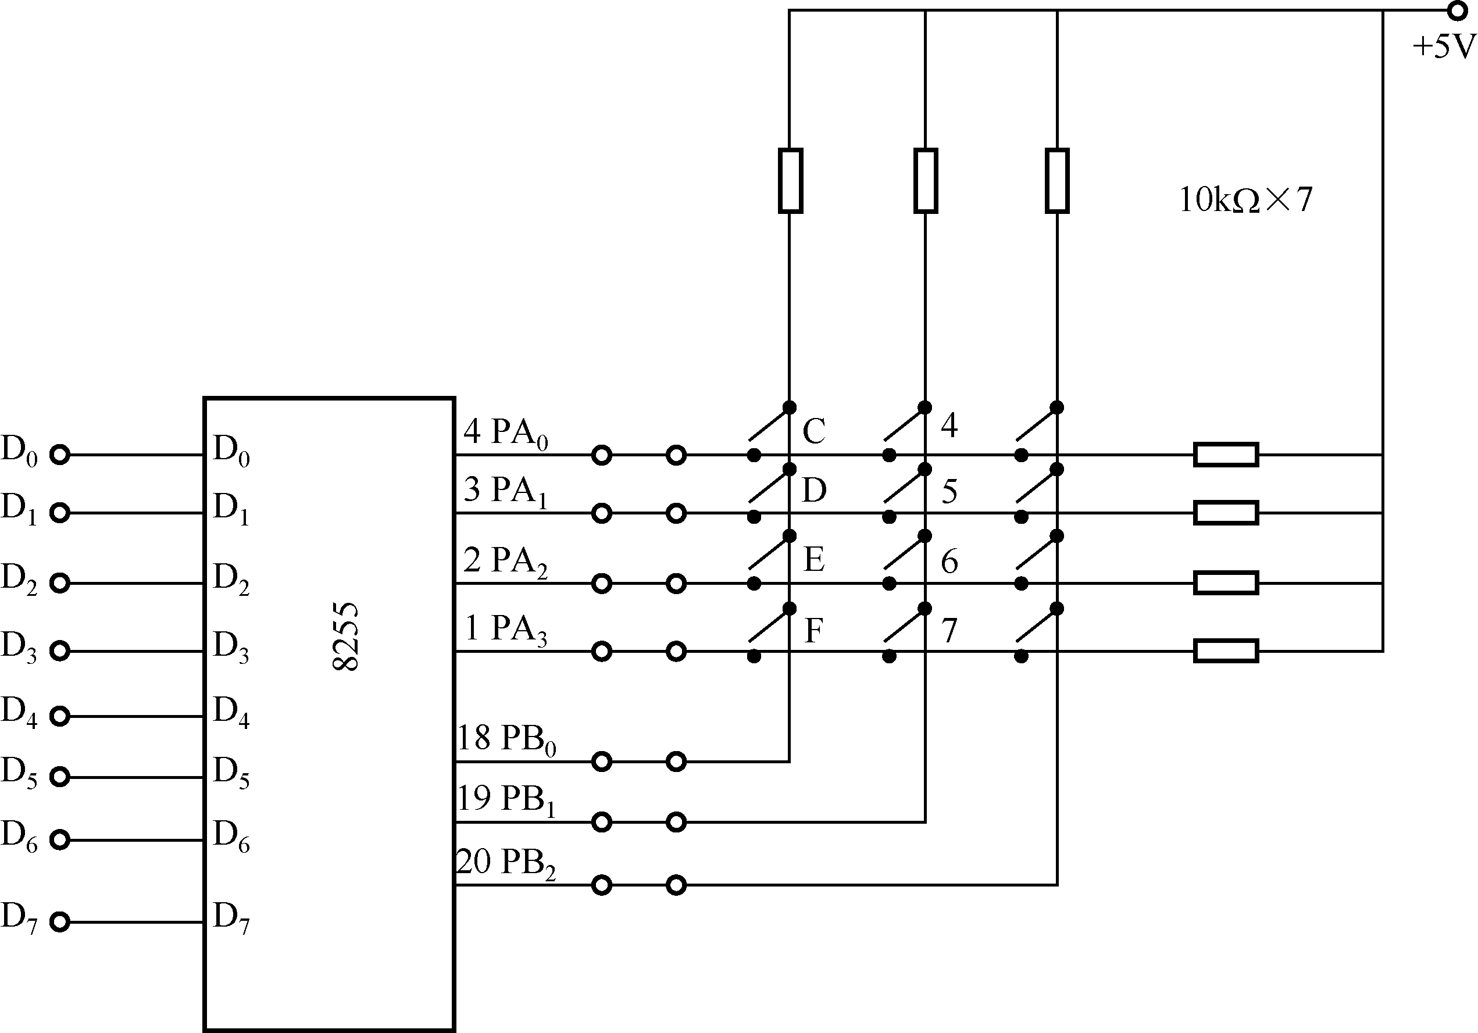
9.1.4 8255A的应用
分析：检测键盘输入过程如下：PA0～PA3送全“0”，再读取PB0～PB2，若全为“1”，则表示无键闭合。若有键闭合，则进行键扫描。键扫描方法如下：使PA0为0，PA1～PA3为高电平，读取PB0～PB2，如果是全“1”，则表示该列无键闭合；否则闭合键在该列上，再进一步判断读取的数据中哪一位为“0”，从而确定闭合键。若该列无键闭合，则依次使PB1、PB2进行上述操作。

Slide 25
9.2 可编程串行通信接口芯片8251A
9.2.1 串行通信的基本概念
9.2.2 8251A的功能及结构
9.2.3 8251A的控制命令
9.2.4 8251A的初始化编程与应用
返回

Slide 26
9.2.1 串行通信的基本概念
串行通信是指利用一条传输线将数据一位一位地按顺序分时传输。当传输一个字节的数据时，8位数据通过一条线分8个时间段发出，发出顺序一般由低位到高位。
串行通信的优势是用于通信的线路少，因而在远距离通信时可以降低通信成本。另外，它还可以利用现有的通信信道（如电话线路等），使数据通信系统遍布千万个家庭和办公室。串行通信适合于远距离数据传输，如微型机与计算中心之间、微机系统之间或其他系统之间。串行通信也由于连线方便而常用于速度要求不高的近距离数据传输，如房间内的微型机之间、微型机与绘图机之间、微型机与字符显示器之间。PC系统上都有两个串行异步通信接口，键盘、鼠标与主机之间也采用串行数据传输。
相对于并行通信方式，串行通信速度较慢。目前，高速的串行通信标准如USB接口标准已制定，并获得了广泛应用。

Slide 27
9.2.1 串行通信的基本概念
1. 数据传送方式
按串行通信的数据在通信线路进行传送的方向可分为单工、半双工和全双工通信三种方式。如图9-9所示。
（1）单工通信方式。
单工通信就是指数据的传送始终保持同一个方向，而不能进行反向传送，如图9-9（a）所示。其中A端只能作为发送端发送数据，B端只能作为接收端接收数据。
（2）半双工通信方式。
半双工通信就是指信息流可以在两个方向上传送，但同一时刻只限于一个方向上的传送，如图9-9（b）所示。其中A端和B端都具有发送和接收功能，但传送线路只有一条，或者A端发送B端接收，或者B端发送A端接收。
（3）全双工通信方式。
全双工通信能在两个方向上同时发送和接收，如图9-9（c）所示。A端和B端双方都可以一方面发送数据，一方面接收数据。

Slide 28
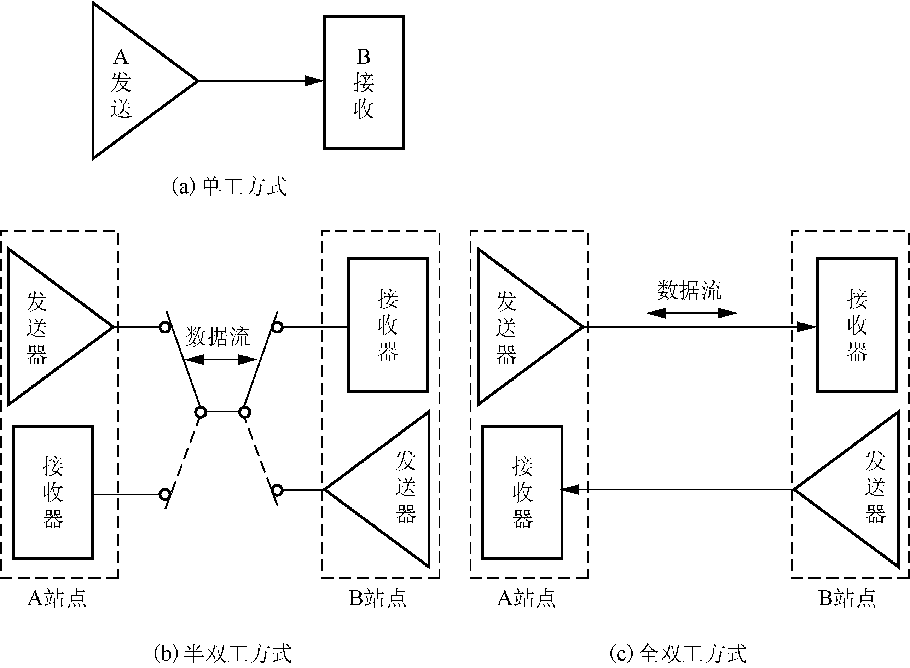
9.2.1 串行通信的基本概念
图9-9 数据传送方式

Slide 29
9.2.1 串行通信的基本概念
2．同步通信和异步通信
串行通信按信息传输格式分为异步通信（ASYNC）和同步通信（SYNC）两种。在串行通信中发送端与接收端之间的同步问题是数据通信中的一个重要问题。同步不好，轻者导致误码增加，重者则使整个系统不能正常工作。为解决这一传送过程中的问题，在串行通信中采用了两种同步技术，即异步通信和同步通信。
（1）异步通信。
异步通信也称起止式传送，它是利用起止法来达到收发同步目的的。异步通信以一个字符为传输单位，接收设备在收到起始信号之后只要在一个字符的传输时间内能和发送设备保持同步就能正确接收。下一个字符起始位的到来又使同步重新校准。

Slide 30
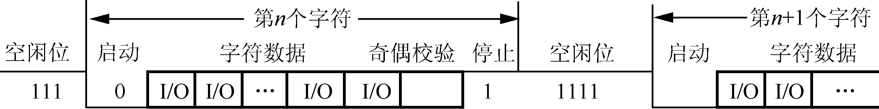
9.2.1 串行通信的基本概念
异步通信时，数据是一帧一帧（包括一个字符代码或一个字节数据）传送的。在帧格式中，一个字符由四部分组成：起始位、数据位、奇偶校验位和停止位，首先字节传送的起始位由“0”开始；然后是编码的字符，通常规定低位在前，高位在后；接下来是校验位（可省略）；最后停止位“1”（可以是1位、1.5位或两位）表示字节的结束。格式如下。
采用异步通信方式时，硬件结构简单，但是传送每一个字节都要加起始位、停止位，因而传送效率低，主要用于中、低速通信。

Slide 31
9.2.1 串行通信的基本概念
（2）同步通信。
同步通信以一个帧为传输单位，每个帧中包含有多个字符。在通信过程中，每个字符间的时间间隔是相等的，而且每个字符中各相邻位代码间的时间间隔也是固定的。同步通信的数据格式如下。
同步通信在数据开始处用同步字符（通常为1～2个）来指示。由定时信号（时钟）来实现收发端的同步，一旦检测到与规定的同步字符相符合，接下来就连续按顺序传送数据。在这种传送方式中，数据以一组数据（数据块）为单位进行传送，数据块中每个字节不需要起始位和停止位，因而克服了异步通信效率低的缺点，但同步传送所需的软硬件价格是异步传送的8～12倍。因此通常在数据传递速率超过2000b/s的系统中才采用同步通信方式。

Slide 32
9.2.1 串行通信的基本概念
3．波特率与收/发时钟
波特率是衡量数据传送速率的指标，表示每秒钟传送的二进制位数。以位/秒（bps或b/s）为单位，也称为波特。例如，数据传送速率为960字符/秒，而每一个字符为10位，则其传送的波特率为10×960＝9600位/秒＝9600b/s。
在异步串行通信中，发送端需要用一定频率的时钟来决定发送每1位数据所占的时间长度（称为位宽度），接收端也要用一定频率的时钟来测定每一位输入数据的位宽度。发送端使用的用于决定数据位宽度的时钟称为发送时钟，接收端使用的用于测定每一位输入数据位宽度的时钟称为接收时钟。由于发送/接收时钟决定了每一位数据的位宽度，所以发送/接收时钟频率的高低决定了串行通信双方发送/接收字符数据的速度。

Slide 33
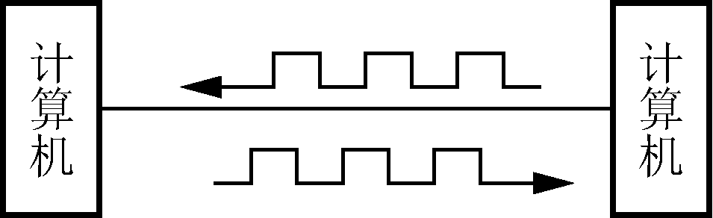
9.2.1 串行通信的基本概念
4．信息传输方式
（1）基带传输方式。
在传输线路上直接传输不加调制的二进制信号，这种传输方式称为基带传输方式。它要求传送线的频带较宽，传输的数字信号是矩形波。基带传输方式仅适用于近距离和速度较低的通信。基带传输方式如图9-10所示。

Slide 34
9.2.1 串行通信的基本概念
（2）频带传输方式。
传输经过调制的模拟信号在长距离通信时，发送方要用调制器把数字信号转换成模拟信号，接收方则用解调器将接收到的模拟信号再转换成数字信号，这就是信号的调制解调。
实现调制和解调任务的装置称为调制解调器（MODEM）。采用频带传输时，通信双方各接一个调制解调器，将数字信号寄载在模拟信号（载波）上加以传输。因此这种传输方式也称为载波传输方式。这时的通信线路可以是电话交换网，也可以是专用线。
常用的调制方式有三种：调幅、调频和调相，分别如图9-11所示。

Slide 35
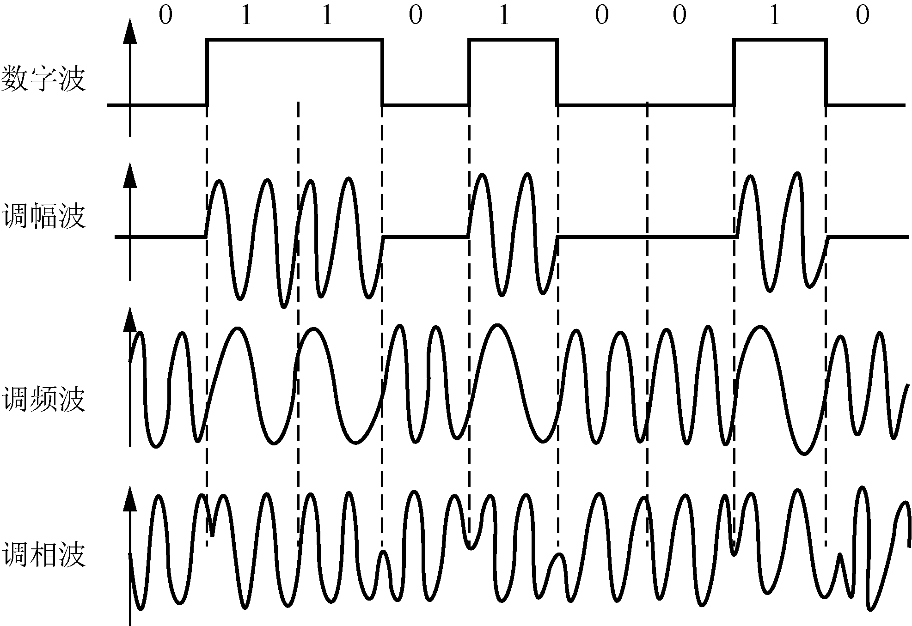
5．传送介质
目前普遍使用的传送介质有同轴电缆、双绞线、光缆，其他介质，如无线电、红外微波等在PLC网络中应用很少。其中双绞线（带屏蔽）成本低、安装简单；光缆尺寸小、质量轻、传输距离远，但成本高、安装维修需专用仪器。

Slide 36
9.2.1 串行通信的基本概念
6．串行接口标准
（1）RS-232C接口。
RS-232C是得到广泛使用的串行异步通信接口标准。它是EIA（美国电子工业协会）于1962年公布，并于1969年修订的串行接口标准。事实上已经成为国际上通用的标准串行接口。1987年1月，RS-232C经修改后正式改名为EIA-232D。1991年修改为EIA-232E，1997年又修改为EIA-232F。由于标准修改不多，现在很多厂商仍习惯于使用“RS-232C”这个名字。

Slide 37
9.2.1 串行通信的基本概念
（2）RS-422A与RS-485接口。
采用RS-232C接口存在着传输距离短、传输速率低、有电平偏移和抗干扰能力差等问题，因此EIA协会制定了新的串行通信标准RS-422A，它是平衡型电压数字接口电路的电气标准。RS-422A与RS-232C的主要区别是收发双方的信号地不再共用，且每个方向用于传输数据的是两条平衡导线。所谓“平衡”是指输出驱动器为双端平衡驱动器。如果其中一条线为逻辑“1”状态，另一条线就为逻辑“0”，比采用单端不平衡驱动对电压的放大倍数大一倍。驱动器输出允许范围是±2～±6V。差分电路能从地线干扰中拾取有效信号，差分接收器可以分辨200mV以上的电位差。若传输过程中混入了干扰和噪声，由于差分放大器的作用，可使干扰和噪声相互抵消，大大减弱了地线干扰和电磁干扰的影响。

Slide 38
9.2.2 8251A的功能及结构
1．8251A的基本功能
8251A是可编程串行通信接口芯片，可通过编程实现串行接口的基本任务。8251A能以同步方式或异步方式工作。与之相类似的可编程串行通信接口芯片还有8250及16550。8250是异步收发器，只能工作在异步通信方式。早期的PC系统机型中，8250是使用最为广泛的异步串行通信接口芯片，另一款芯片16550完全兼容8250。同其他单一功能的可编程接口芯片一样，目前，8250已被集成在大规模集成电路的主板芯片组中，但至今仍然保持了原有的端口特性。一个COM端口相当于一片8250芯片。8251A的基本功能如下。

Slide 39
9.2.2 8251A的功能及结构
① 通过编程，可工作在同步方式或异步方式下。同步方式下，波特率为0～64Kb/s，异步方式下，波特率为0～19.2Kb/s。
② 同步方式下，每个字符可以用5、6、7或8位来表示，并且内部能自动检测同步字符，从而实现同步。此外，8251A也允许同步方式下增加奇/偶校验位进行校验。
③ 异步方式下，每个字符可以用5、6、7或8位来表示，时钟频率为传输波特率的1、16或64倍，用1位作为奇/偶校验位，1个启动位，并能根据编程为每个数据增加1个、1.5个或两个停止位。可以检查假启动位，自动检测和处理终止字符。
④ 全双工的工作方式，其内部提供具有双缓冲器的发送器和接收器。
⑤ 提供出错检测，具有奇偶、溢出和帧错误三种校验电路。

Slide 40
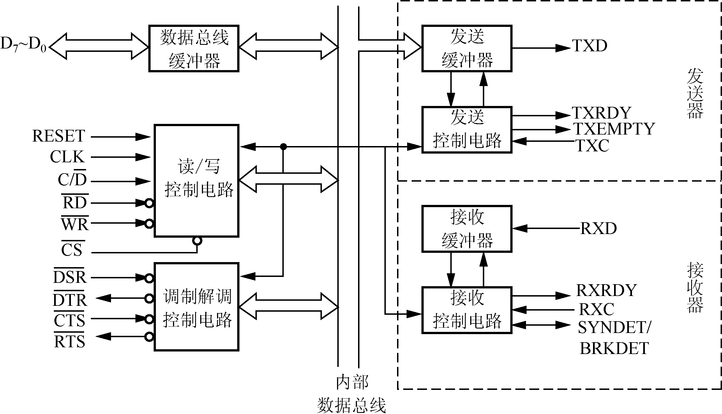
9.2.2 8251A的功能及结构
2．8251A的内部结构
8251A的内部结构如图9-12所示。

Slide 41
9.2.2 8251A的功能及结构
（1）发送器。
发送器由发送缓冲器和发送控制电路两部分组成。采用异步方式，则由发送控制电路在其首尾加上起始位和停止位，然后从起始位开始，经移位寄存器从数据输出线TXD逐位串行输出。采用同步方式，则在发送数据之前，发送器将自动送出1个或两个同步字符，然后才逐位串行输出数据。
如果CPU与8251A之间采用中断方式交换信息，那么TXRDY可作为向CPU发出的中断请求信号。当发送器中的8位数据串行发送完毕时，由发送控制电路向CPU发出TxE有效信号，表示发送器中移位寄存器已空。

Slide 42
9.2.2 8251A的功能及结构
（2）接收器。
接收器由接收缓冲器和接收控制电路两部分组成。接收移位寄存器从RXD引脚上接收串行数据转换成并行数据后存入接收缓冲器中。
异步方式下，在RXD线上检测低电平，将检测到的低电平作为起始位，8251A开始进行采样，完成字符装配，并进行奇偶校验和去掉停止位，变成并行数据后送到数据输入寄存器，同时发出RXRDY信号给CPU，表示已经收到一个可用的数据。
同步方式下，首先搜索同步字符。8251A监测RXD线，每当RXD线上出现一个数据位时，接收下来并送入移位寄存器移位，与同步字符寄存器的内容进行比较，如果两者不相等，则接收下一位数据，并且重复上述比较过程。当两个寄存器的内容比较相等时，8251A的SYNDET升为高电平，表示同步字符已经找到，同步已经实现。

Slide 43
9.2.2 8251A的功能及结构
（3）数据总线缓冲器。
数据总线缓冲器是CPU与8251A之间的数据接口，包含3个8位的缓冲寄存器：两个寄存器分别用来存放CPU向8251A读取的数据或状态信息；另一个寄存器用来存放CPU向8251A写入的数据或控制信息。
（4）读/写控制电路。
读/写控制电路用来配合数据总线缓冲器的工作。功能如下。
① 接收写信号，并将来自数据总线的数据和控制字写入8251A。
② 接收读信号，并将数据或状态字从8251A送往数据总线。
③ 接收控制/数据信号C/，高电平时为控制字或状态字，低电平时为数据。
④ 接收时钟信号CLK，完成8251A的内部定时。
⑤ 接收复位信号RESET，使8251A处于空闲状态。
（5）调制解调控制电路。
调制解调控制电路用来简化8251A和调制解调器的连接。

Slide 44

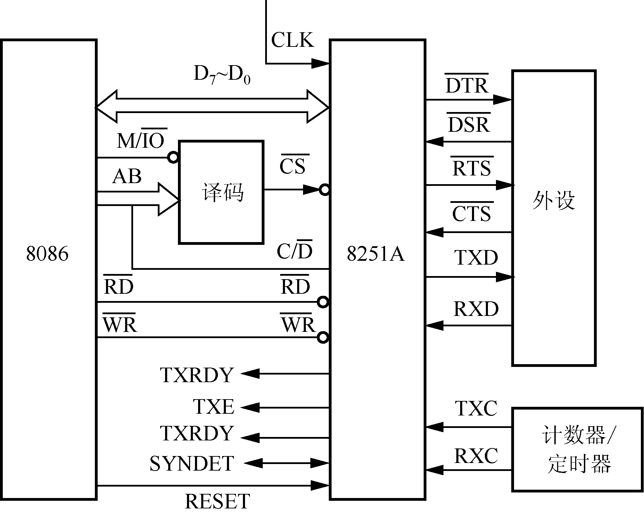
9.2.2 8251A的功能及结构
3．8251A的引脚功能
8251A与CPU及外设之间的连接如图9-13所示。
（1）8251A和CPU之间的连接信号可以分为4类。
① ：片选信号，它由CPU的地址信号通过译码后得到。
② D0～D7：数据信号，8251A有8位双向数据线与系统的数据总线相连。传输CPU对8251A的编程命令字和8251A送往CPU的状态信息及数据。
③ 读/写控制信号。

Slide 45
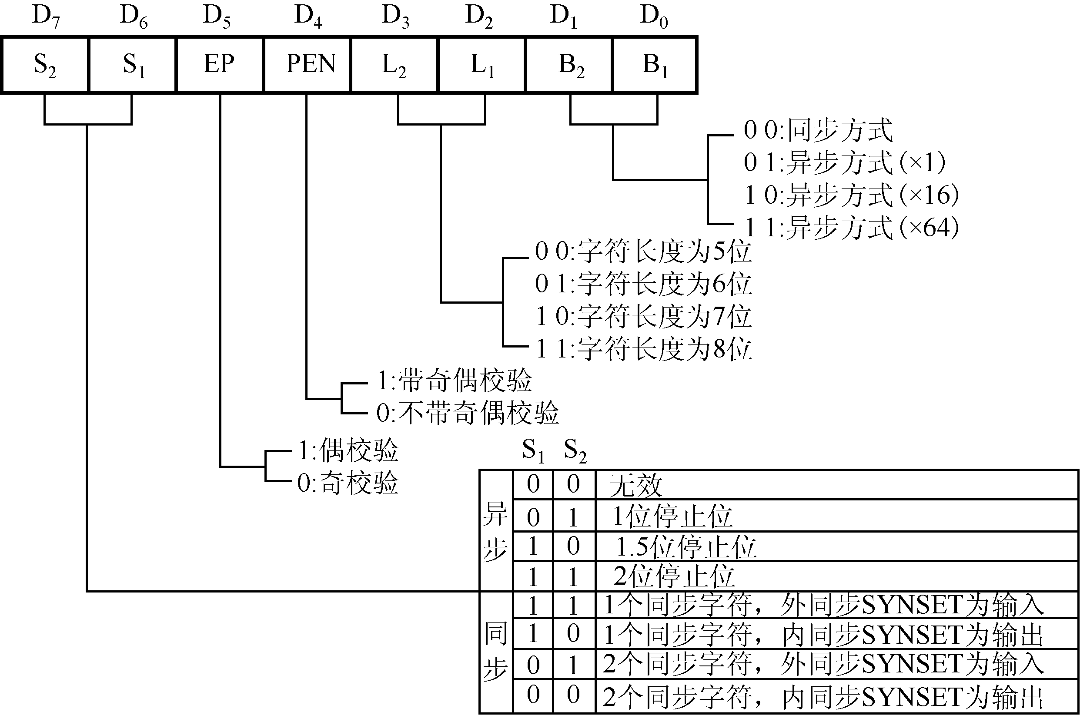
9.2.3 8251A的控制命令
CPU可以向8251A写入控制命令，包括方式选择控制字和操作命令控制字；还可以从8251A读取工作状态字。
① 方式选择控制字。
方式选择控制字可分为4组，每组两位。B1、B2用于设定工作方式；L1、L2用于设定字符的位数；PEN、EP用于设定校验方式；S1、S2用于设定异步方式下停止位的位数或同步方式下的方式。格式如图9-14所示。

Slide 46
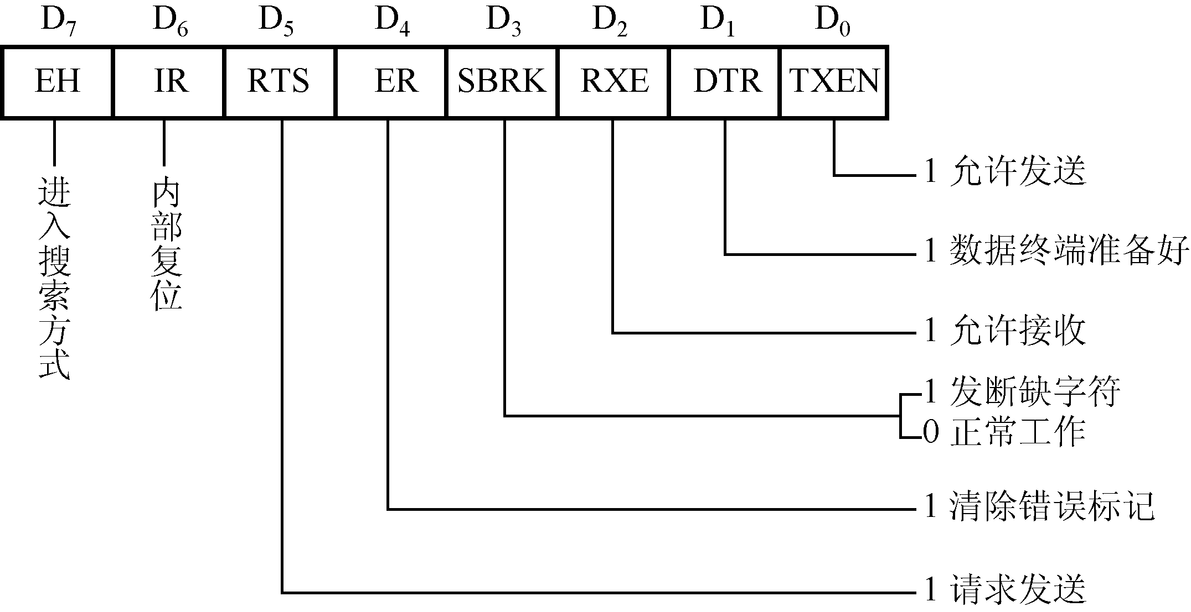
9.2.3 8251A的控制命令
② 操作命令控制字。
操作命令控制字用于设定8251A处于何种工作状态，以便接收或发送数据。格式如图9-15所示。

Slide 47
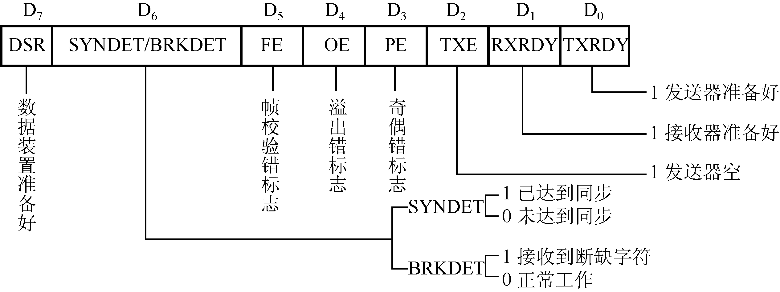
9.2.3 8251A的控制命令
③ 工作状态字。
8251A进行数据传输后的状态字存放在状态寄存器中，CPU通过读操作读入状态字，进行分析和判断，以决定下一步的工作。工作状态字的格式如图9-16所示。

Slide 48
9.2.4 8251A的初始化编程与应用
1．8251A的初始化
（1）芯片复位以后，第一次用奇地址端口写入的值作为方式字送入方式寄存器。
（2）如果方式字中规定了8251A工作在同步方式，CPU接着往奇地址端口写入规定的1个或两个字节的同步字符，同步字符写入同步字符寄存器，同步字符的数目由方式字确定。
（3）只要不是复位命令，不论同步方式还是异步方式，均由CPU往奇地址端口写入控制命令字到控制寄存器，而往偶地址端口写入的值将作为数据送到数据输出寄存器。
初始化结束后，CPU就可以通过查询8251A的状态字或采用中断方式进行正常的串行通信。由于方式字、命令字及同步字符均无特征标志位，且都写入同一个命令端口地址，所以在对8251A初始化时，必须按一定的顺序编程。初始化流程图如图9-17所示。

Slide 49
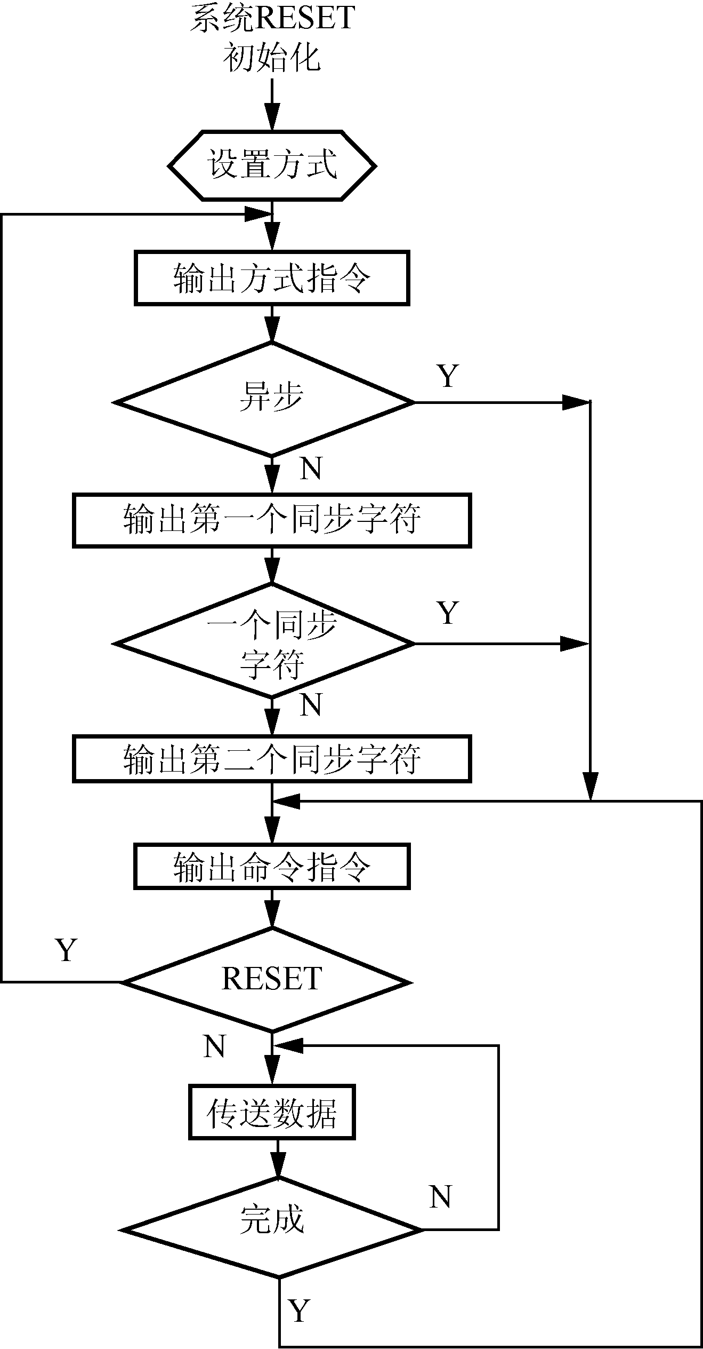
9.2.4 8251A的初始化编程与应用
图9-17 8251A初始化流程图

Slide 50
9.2.4 8251A的初始化编程与应用
2．8251A的应用实例
（1）异步方式下的初始化程序举例。
设8251A工作在异步模式，波特率系数（因子）为16，7个数据位/字符，偶校验，两个停止位，发送、接收允许，设端口地址为00E2H和00E4H，完成初始化程序。
分析：根据题目要求，可以确定模式字为：11111010B，即0FAH，而控制字为：00110111B，即37H，则初始化程序如下。
MOV AL，0FA H ;送模式字
MOV DX，00E2H
OUT DX， AL ;异步方式，7位/字符，偶校验，两个停止位
MOV AL，37H ;设置控制字
OUT DX， AL

Slide 51
9.2.4 8251A的初始化编程与应用
（2）同步方式下的初始化程序举例。
设端口地址为52H，采用内同步方式，两个同步字符（设同步字符为16H），偶校验，7位数据位/字符。
分析：根据题目要求，可以确定方式字为：00111000B（38H），控制字为：10010111B（97H）。它使8251A对同步字符进行检索；同时使状态寄存器中的3个出错标志复位；此外，使8251A的发送器启动，接收器也启动；控制字还通知8251A，CPU当前已经准备好进行数据传输。具体程序段如下。
MOV AL，38H ;设置模式字，同步模式，用两个同步字符
OUT 52H，AL ;7个数据位，偶校验
MOV AL，16H
OUT 52H，AL ;送同步字符16H
0UT 52H，AL
MOV AL， 97H ;设置控制字，使发送器和接收器启动
OUT 52H， AL

Slide 52
9.2.4 8251A的初始化编程与应用
（3）利用状态字进行编程的举例。
下面的程序段先对8251A进行初始化，然后对状态字进行测试，以便输入字符。本程序段可用来输入80个字符。
分析：8251A的控制和状态端口地址为52H，数据输入/输出端口地址为50H。字符输入后，放在BUFFER标号所指的内存缓冲区中。具体程序段如下。
（4）两台微型计算机通过8251A相互通信的举例。
通过8251A实现相距较远的两台微型计算机相互通信的系统连接简化框图如图9-18所示。这时，利用两片8251A通过标准的串行接口RS-232C实现两台8086微机之间的串行通信，可采用异步或同步工作方式。

Slide 53
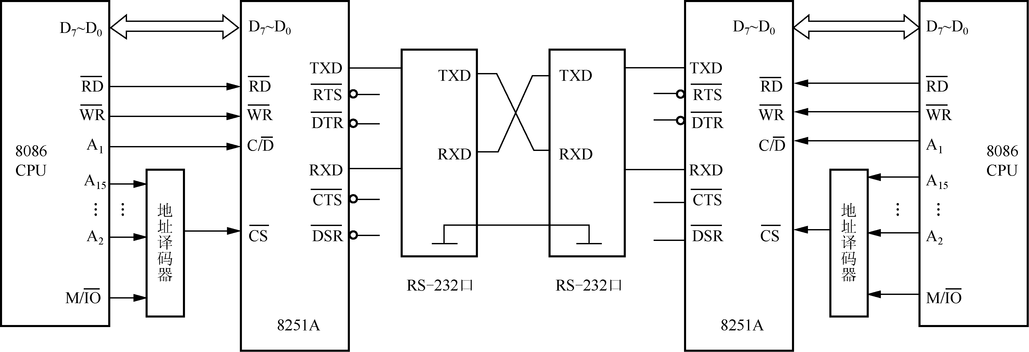
9.2.4 8251A的初始化编程与应用
图9-18 双机串行通信示意图

Slide 54
思考与练习
9-1 8255A的A口、B口、C口有哪几种工作方式，其特点
是什么？C口有哪些使用特点？
9-4 8255A的3个端口在使用上有什么不同？
9-7 串行通信的特点是什么？
9-8 什么是串行通信的全双工和半双工？
9-9 什么是波特率？发送时钟和接收时钟与波特率有什么
关系？
9-10 简述8251A的内部结构及工作过程。
9-11 对8251A进行初始化编程时应按什么顺序向它的控制
口写入控制字？

